Slide 1

TeStar
Team TeStar
2016150019 박재홍
2018158031 장의수

Slide 2
Contents
팀 소개
활동 내용
프로젝트 개요
시연
소감

Slide 3
Team TeStar
박 재 홍
역할: 아이디어 구상 및 인텐트 분담 구현(메인, 사운드, 카메라, 네트워크)
장 의 수
역할: 인텐트 분담 구현(터치, 마이크, 결과) 및 테스트
Notes:
팀 이름이 정해진 이유
발표자 선정 과정 ▶본인이 대표로 발표를 맡게 된 이유

Slide 4
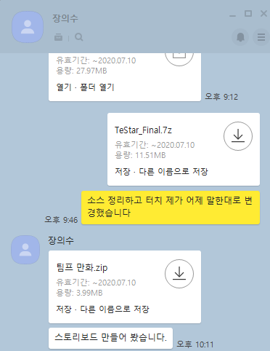
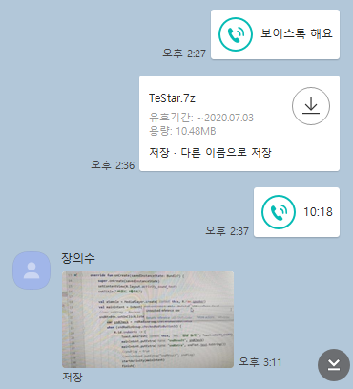
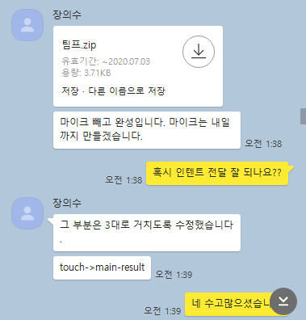
활동 내용
카카오톡을 적극적으로 활용하여 팀 프로젝트 진행
Notes:
텀프로젝트 진행을 위하여 모인 일정 및 진행시간 ▶사진이나 팀프로젝트 활동 자료 등으로 구성
시간에 크게 구애받지 않고 각각 일정 되는 시간에 맞추어 진행

Slide 5
TeStar
휴대폰 종합 테스트 앱
문제 발생(의심) 시 개인의 자가 진단 및 A/S 문의 등 고객지원, 휴대폰 중고 거래 등의 경우까지 유용하게 이용 가능
현재 사운드(스피커), 네트워크, 마이크, 카메라, 터치 동작 여부까지 테스트 가능

Slide 6
앱 개발 배경
개인적 사유
고장 난 스피커
→ 아이디어의 전환
앱이 만들어진다면?
→ 다양한 곳에 사용될 수 있을 것(자가 진단, 중고 거래, A/S시…)

Slide 7
앱 기능 소개
수업에서 배운 기능
다양한 UI 관련 기능들
이벤트 처리
인텐트 데이터 전달
권한 설정
새로 공부한 기능
소리 재생
소리 녹음(마이크 이용)
카메라 이용
풀스크린 액티비티(Fullscreen Activity) 이용
파일 다루기(아주 약간)
아이콘 만들기

Slide 8
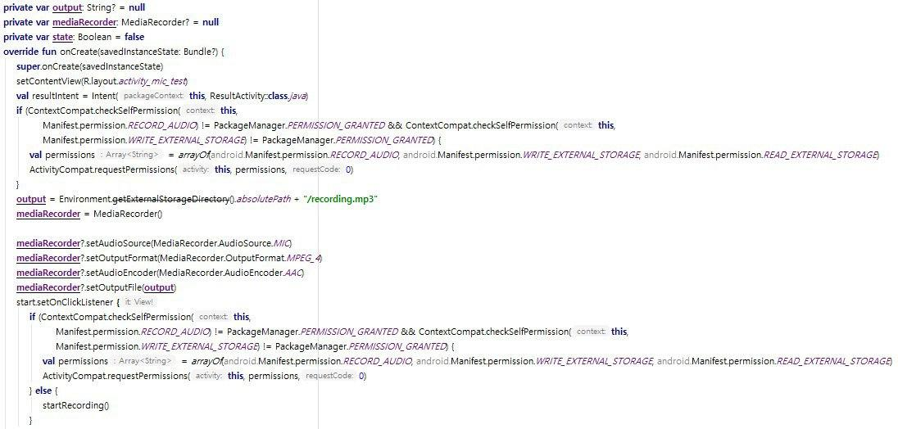
공부한 기능
소리 녹음
파일 다루기

Slide 9
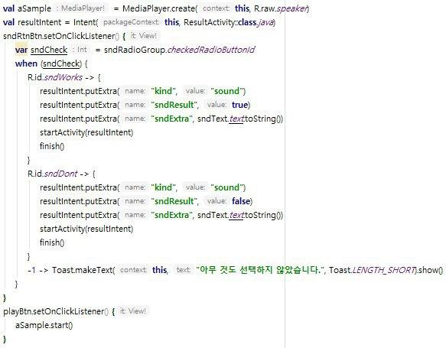
공부한 기능(cont.)
소리 재생

Slide 10
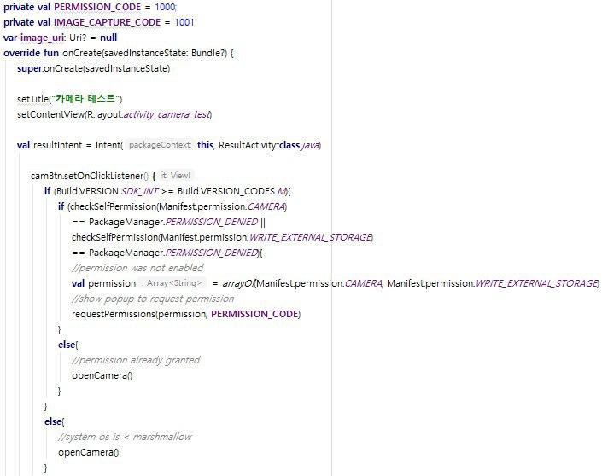
공부한 기능(cont.)
카메라 이용

Slide 11
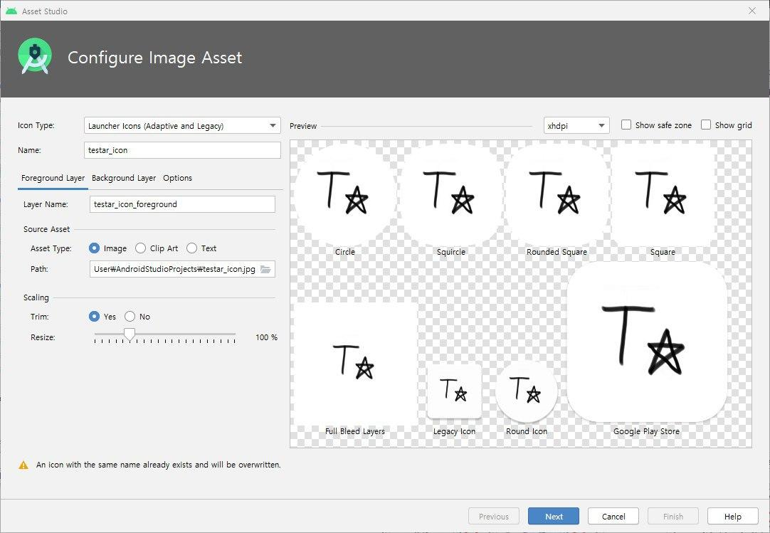
공부한 기능(cont.)

Slide 12
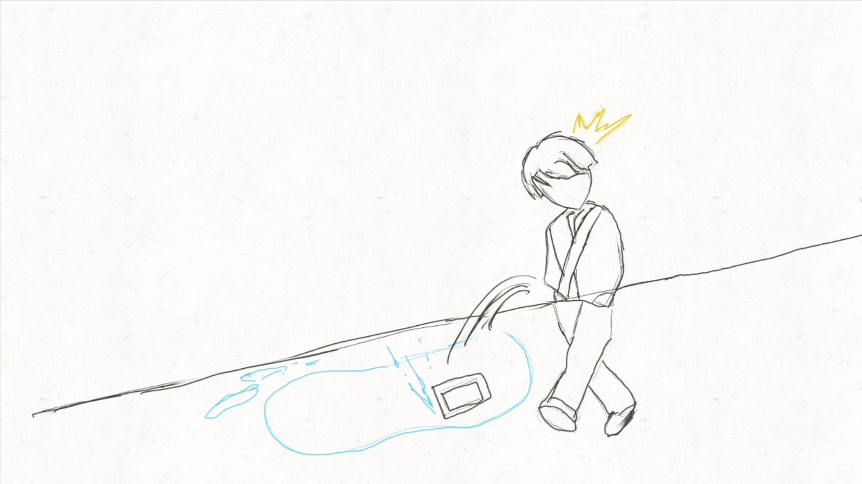
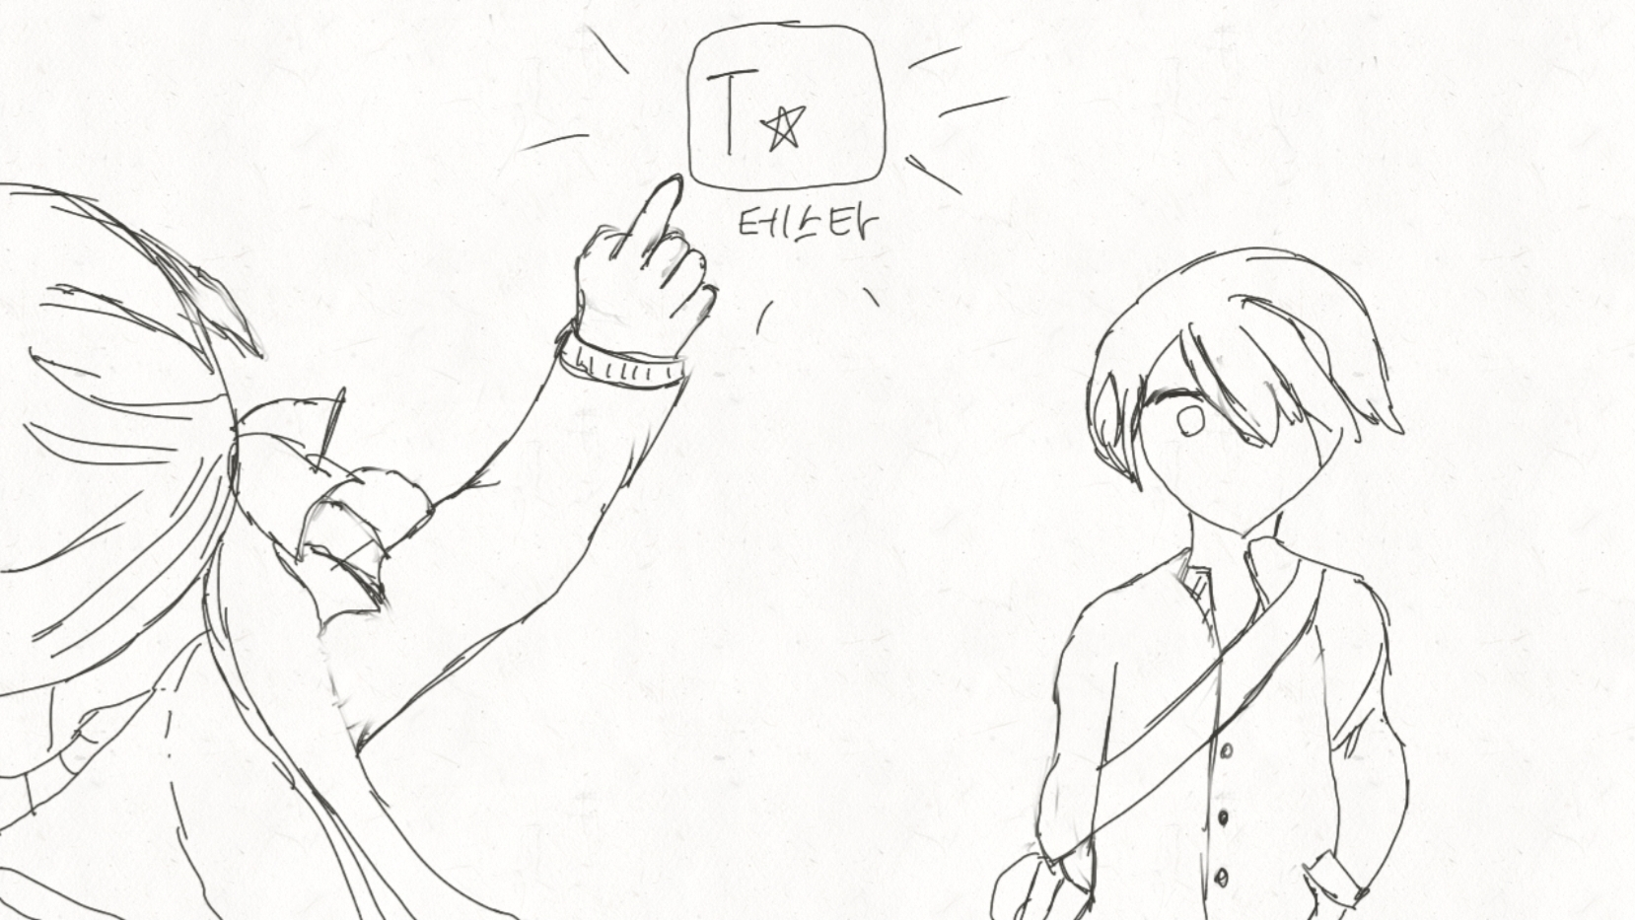
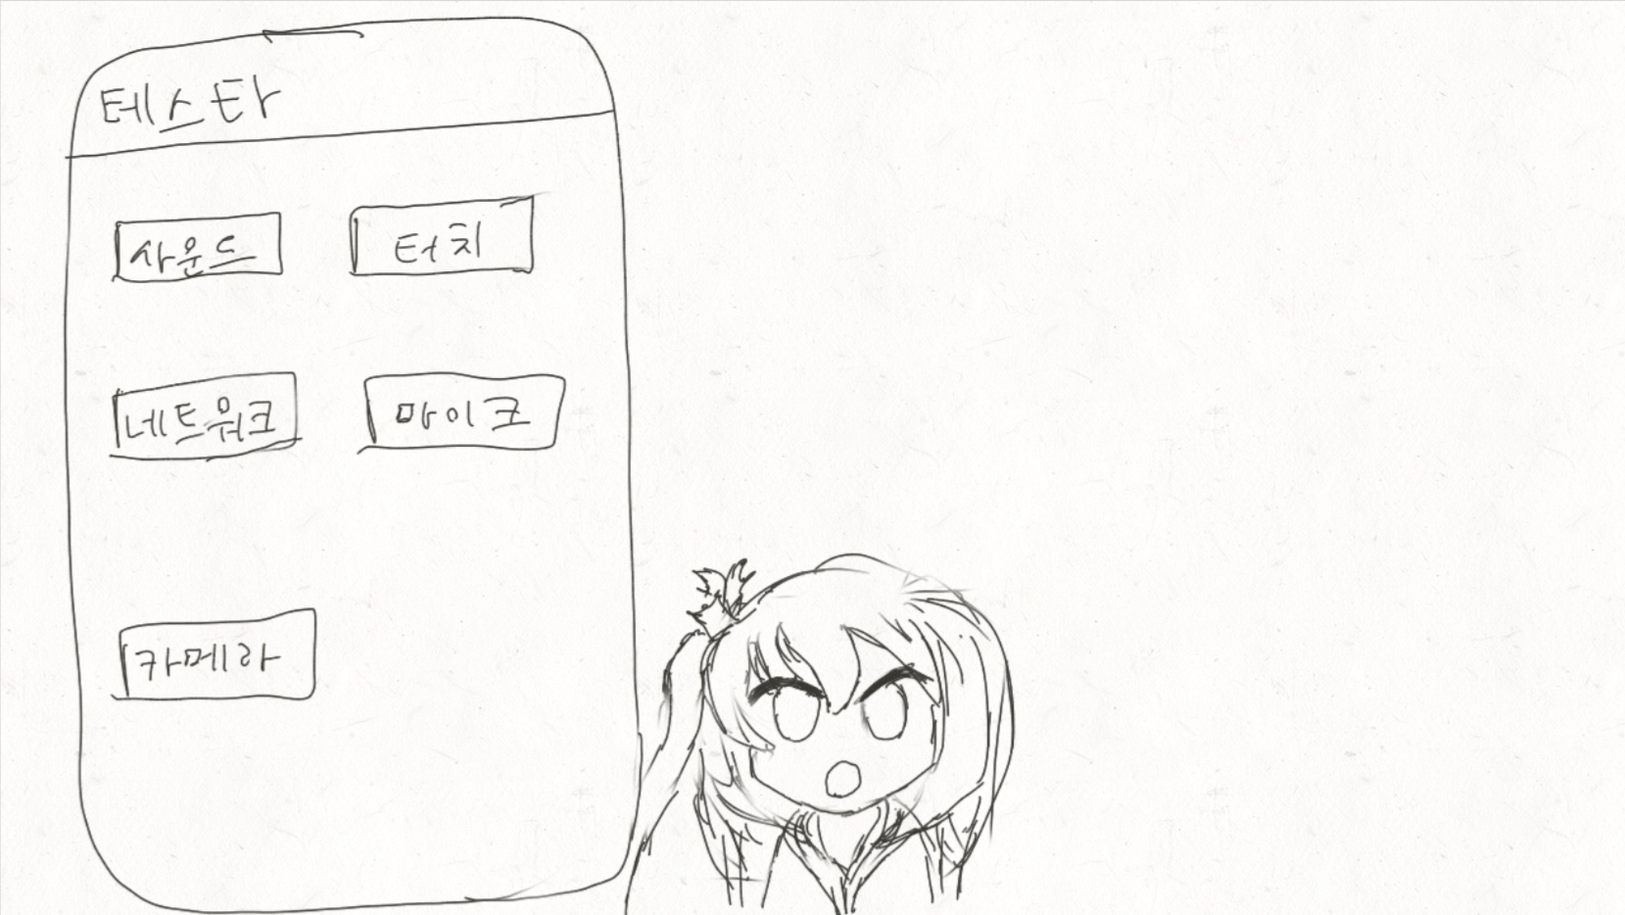
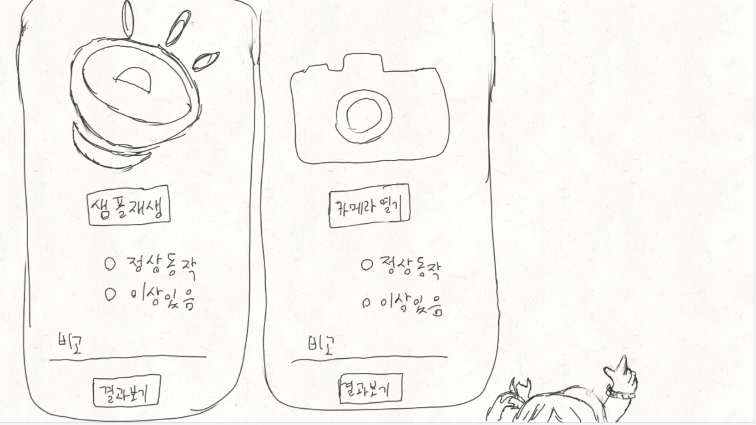
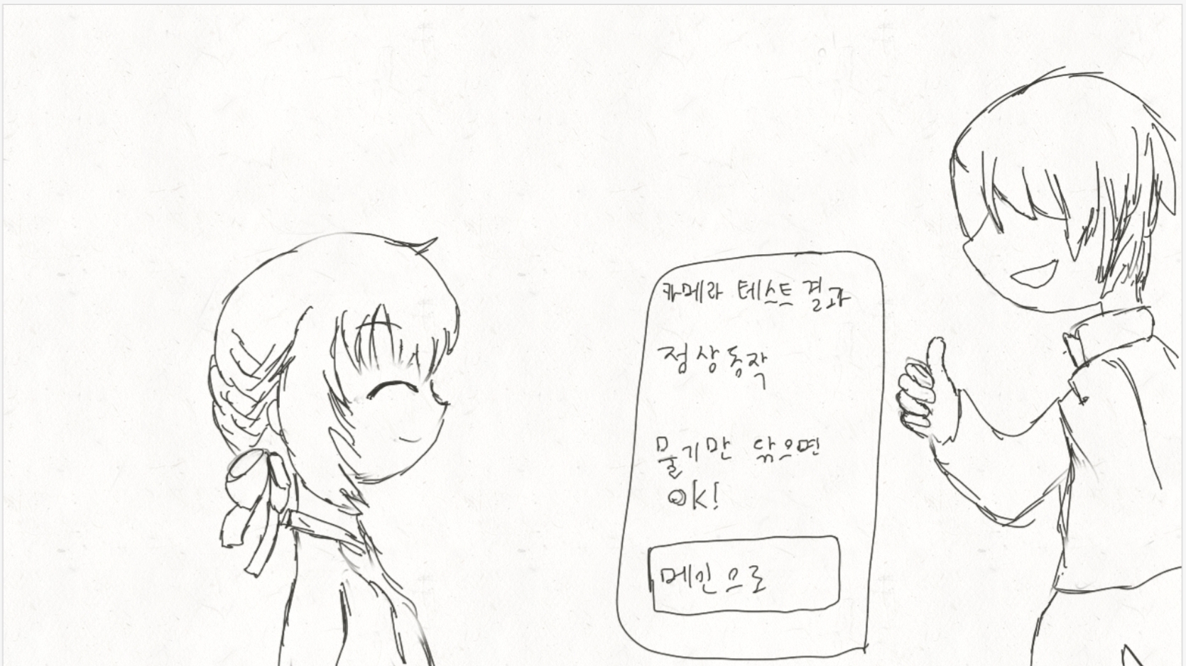
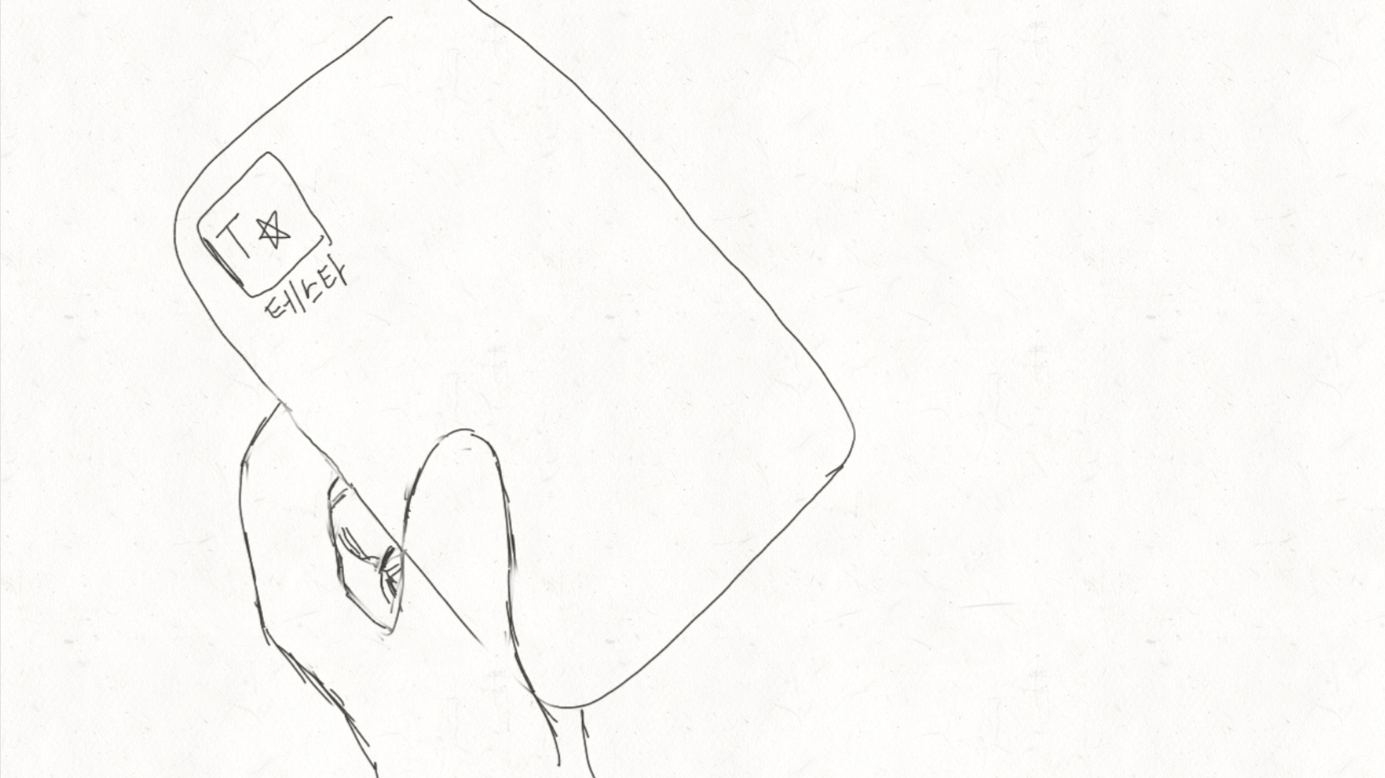
사용 시나리오 스토리보드

Slide 13
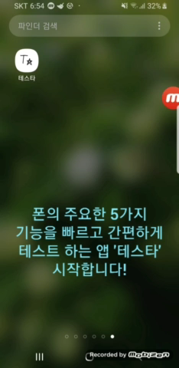
시연 동영상

Slide 14
소감
박재홍: 이번 팀프로젝트를 진행하면서 처음으로 휴대폰에 앱을 설치하여 테스트해봤는데 처음 구현해 본 센서 동작이 실제 플랫폼에서 동작하는 것을 보니 흥미로웠고, 프로젝트 자체도 수월하게 진행되어 과정도 만족스러웠다. 새로운 기능도 이용해 보고, 공부가 많이 되었다.
장의수: 센서를 다루는 부분이라는 점에서 처음 보는 함수가 많았고, 따라서 warning이 한번 나면 어느 부분이 문제인지 한참을 헤매야 했다. 그러나 분명한 것은, 그 많은 시간이 헛되지 않을 만큼 유용한 기능을 배웠다는 점이다.

Slide 15
감사합니다

